Slide 2
O QUE É PACTO?
Uma oferta agradável a Deus.
Marcos Faiock Bomfim

Slide 3
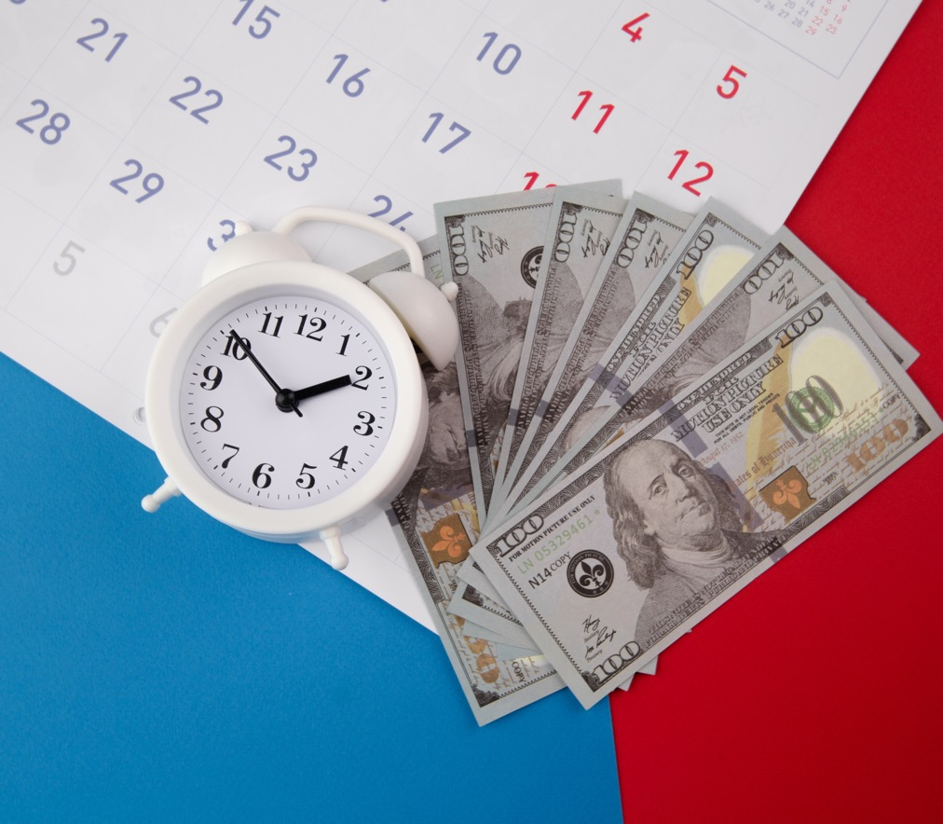
Pacto é um nome usado para uma oferta sistemática e regular.

Slide 4
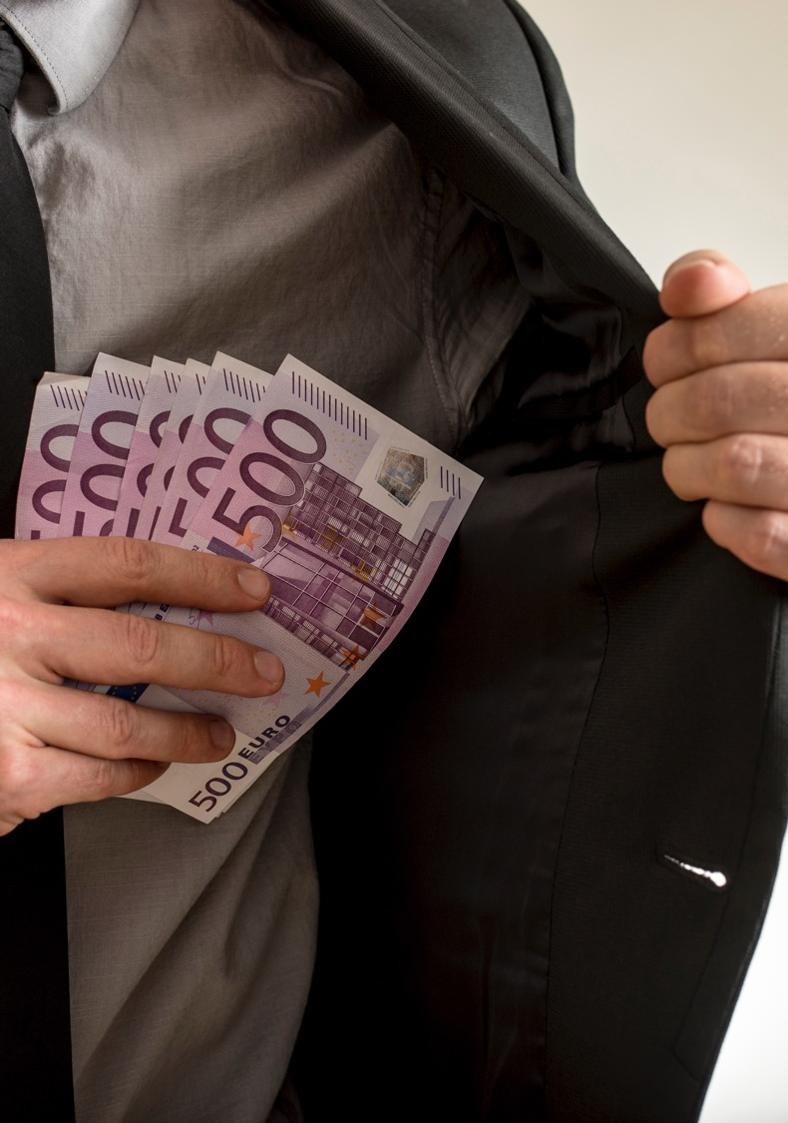
Regularidade:
A regularidade de dar deveria ser determinada pela regularidade de receber (Prov. 3:9).

Slide 5
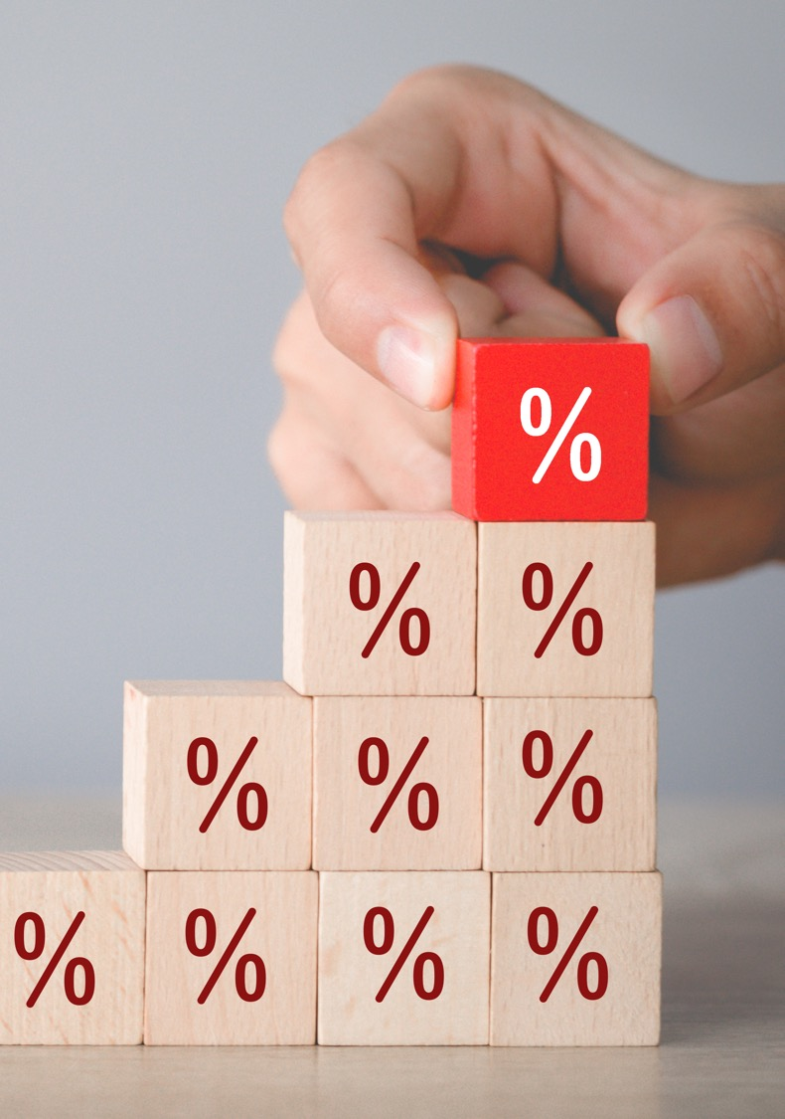
Sistema
O Sistema é proporcional à entrada, ou baseado em porcentagem (1 Cor. 16:1; Deut. 16:17)

Slide 6
“No sistema bíblico de dízimos e ofertas, as quantias pagas por diferentes pessoas certamente vão variar muito, visto serem proporcionais às rendas”.
Conselhos sobre Mordomia, p. 73

Slide 7
ALGUNS PRINCÍPIOS SOBRE O PACTO

Slide 8
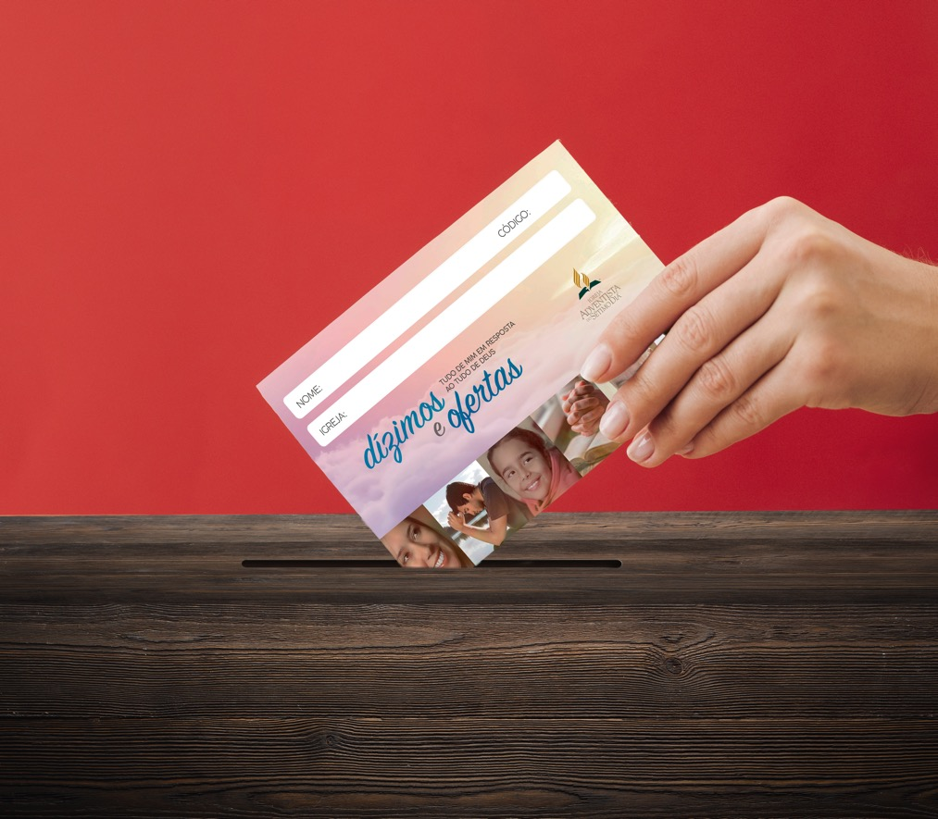
É considerado tão importante e tão obrigatório quanto o dízimo.

Slide 9
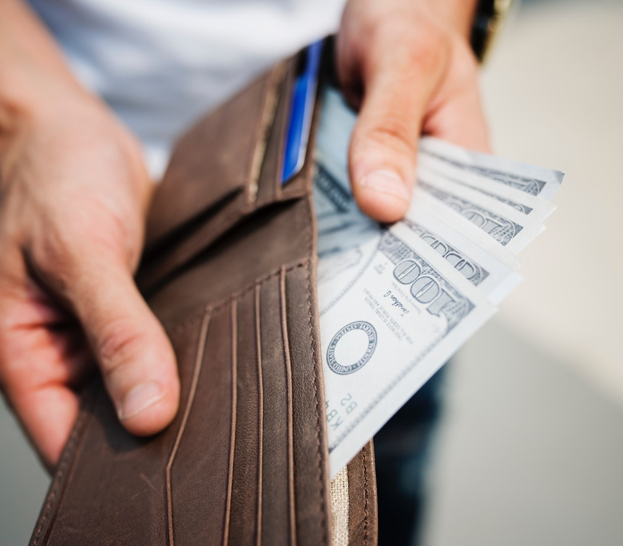
Deve ser dado assim que receber qualquer renda.

Slide 10
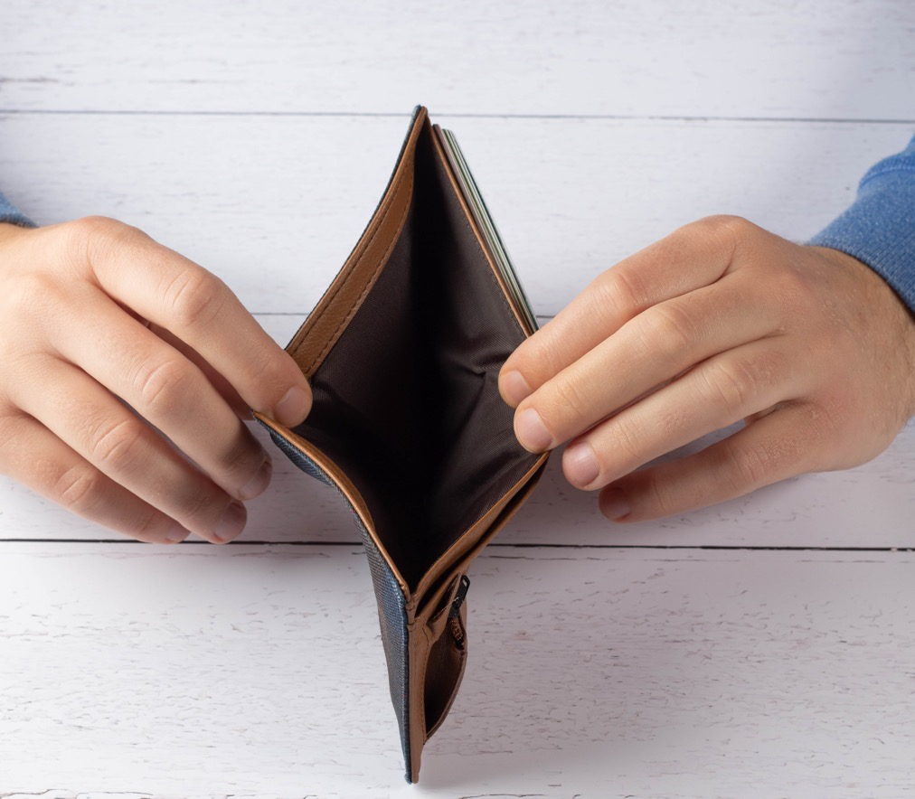
não é esperado por Deus quando não há entradas.

Slide 11
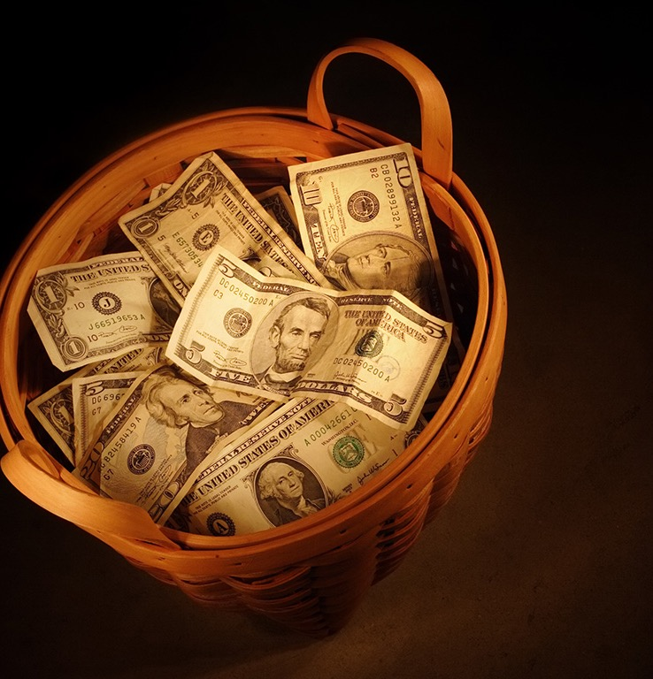
A oferta mencionada em Malaquias 3:8-10 difere da oferta voluntária.

Slide 12

Dízimos e pacto
Regularidade (após qualquer renda)
Proporcionalidade (uma proporção da entrada) e
Entrega (levadas ao depósito)

Slide 13
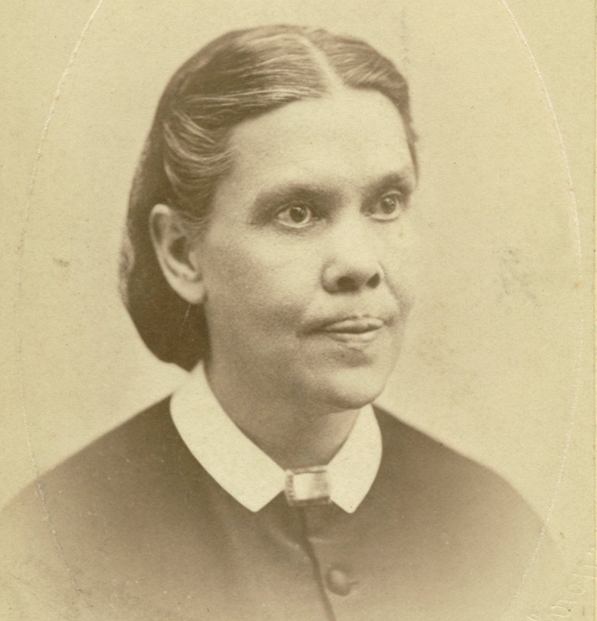
Ellen White também apoia a ideia que dízimos e ofertas estão sob o mesmo Sistema.

Slide 14
“Essa questão de dar não é deixada ao impulso. Deus nos deu instrução a esse respeito. Especificou os dízimos e ofertas como sendo a medida de nossa obrigação. E Ele deseja que demos regular e sistematicamente”.
Conselhos sobre Mordomia, pp. 80, 81.

Slide 15

Uma das razões para dar ofertas sob o sistema baseado em porcentagem é que ele reconhece a Deus como o Iniciador do processo de doação.

Slide 16

Portanto, o ato humano nunca precede a doação de Deus.

Slide 17
“Dar ou trabalhar quando são despertadas as nossas simpatias, e reter nossas dádivas ou serviço quando as emoções não são estimuladas, é rumo não sábio e perigoso”
Conselhos sobre Mordomia, p. 25.

Slide 18
CARACTERÍSTICAS/OFERTA | DÍZIMO | PACTO | OFERTA VOLUNTÁRIA
REGULARIDADE | Determinada pela renda | Determinada pela renda | Esporádica
SISTEMA | Proporção da renda | Proporção da renda | Segundo o impulso do coração
OBRIGATORIEDADE | Por toda a vida | Por toda a vida | Circunstancial (quando tocado pelo Espírito)
PORCENTAGEM | Pré-determinada por Deus (10%) | Escolhida pelo adorador, guiado pelo Espírito ( %) | N/A
POSSIBILIDADE DE AJUSTE DA PORCENTAGEM | Não | Sim | N/A
LOCAL DE ENTREGA | Casa do tesouro | Casa do tesouro | Local escolhido pelo adorador
BENEFICIÁRIOS FINAIS | Área local, regional, e internacional | Área local, regional, e internacional (sugestão) | Escolhido pelo adorador

Slide 19
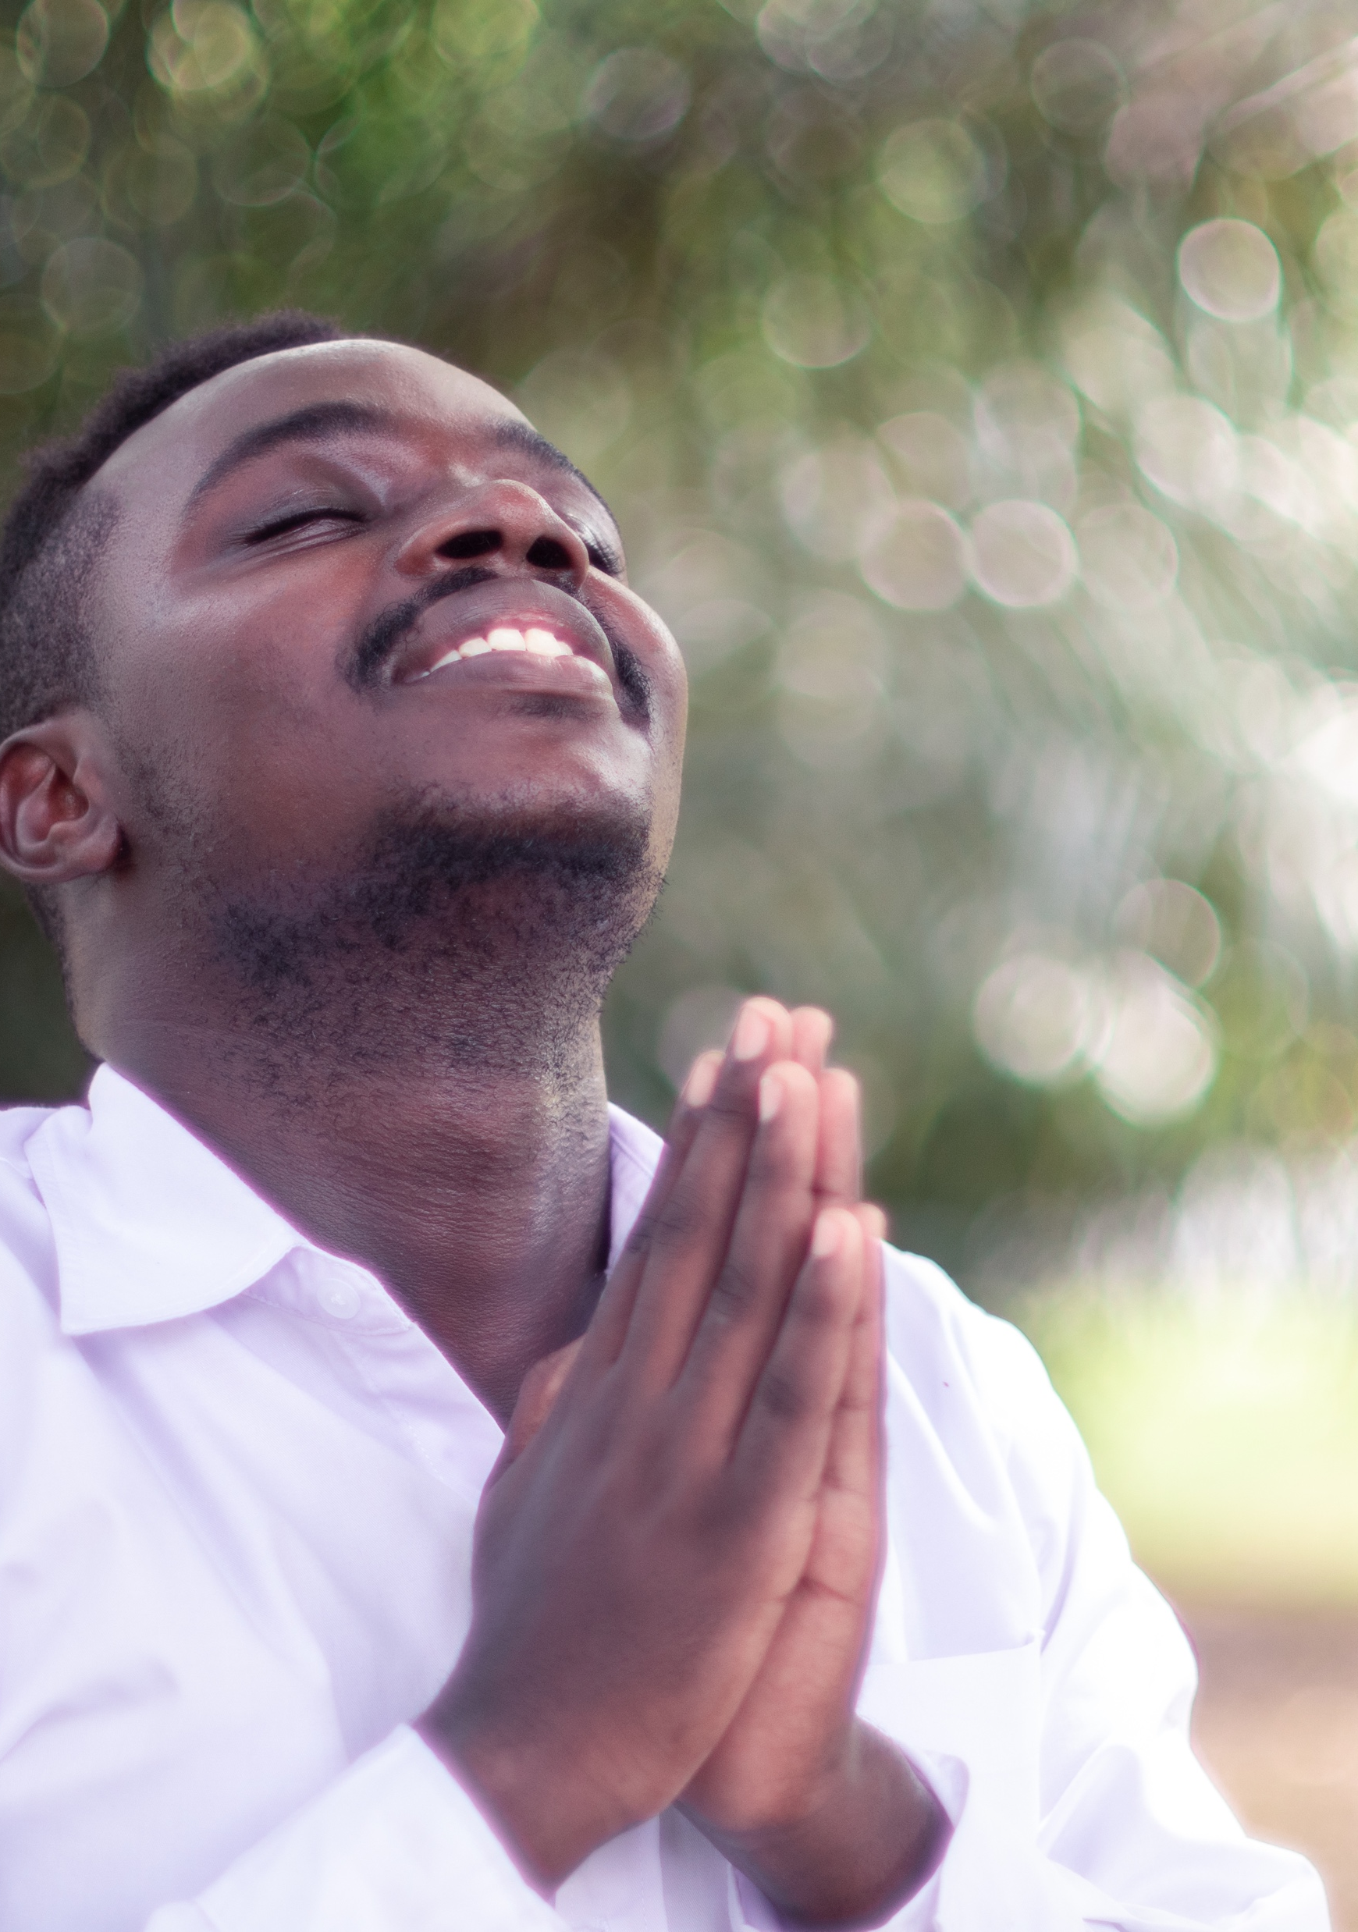
COMO SE TORNAR UM PACTUANTE:
Prometa
Defina a duração
Escolha a porcentagem
Ponha Deus Primeiro

Slide 20
INCENTIVOS PARA COMEÇAR:

Slide 21
“Provem e vejam como o SENHOR é bom. Como é feliz o homem que nele se refugia! Temam o SENHOR, vocês que são os seus santos, pois nada falta aos que o temem”
Salmos 34:8, 9

Slide 22
“Os leões podem passar necessidade e fome, mas os que buscam o SENHOR de nada têm falta”.
Salmo 34:10

Slide 23
“Já fui jovem e agora sou velho, mas nunca vi o justo desamparado nem seus filhos mendigando o pão”.
Salmo 37:25

Slide 24
“Honre o SENHOR com todos os seus recursos e com os primeiros frutos de todas as suas plantações; os seus celeiros ficarão plenamente cheios, e os seus barris transbordarão de vinho” .
Prov. 3:9, 10 NVI

Slide 25
“Ponham-me à prova”, diz o SENHOR dos Exércitos, “e vejam se não vou abrir as comportas dos céus e derramar sobre vocês tantas bênçãos que nem terão onde guardá-las. Impedirei que pragas devorem suas colheitas, e as videiras nos campos não perderão o seu fruto”, diz o SENHOR dos Exércitos”.
Mal. 3:10, 11 NVI

Slide 26
“O meu Deus suprirá todas as necessidades de vocês, de acordo com as suas gloriosas riquezas em Cristo Jesus.”
Filipenses. 4:19 NVI

Slide 27
“Lancem sobre ele toda a sua ansiedade, porque ele tem cuidado de vocês.”
1 Pedro 5:7 NKJV

